Slide 1
Satz des Pythagoras
Anwendungen: Quadratische Pyramide

Slide 2
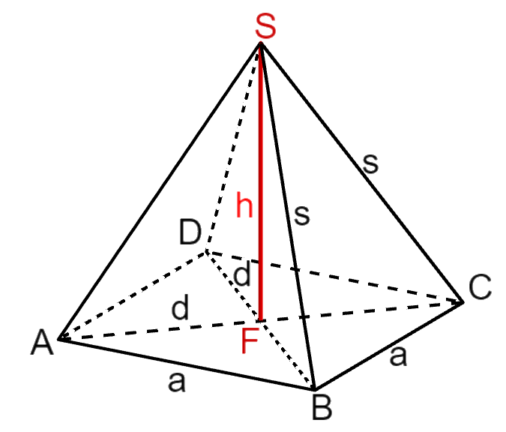
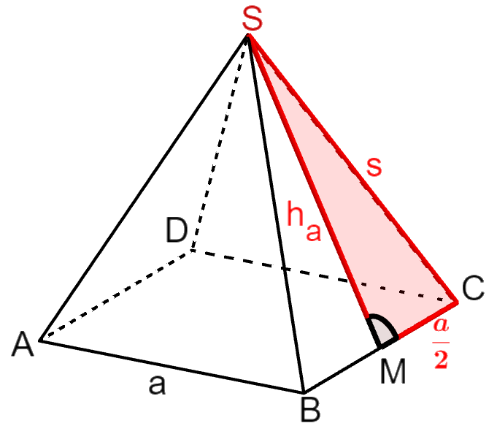
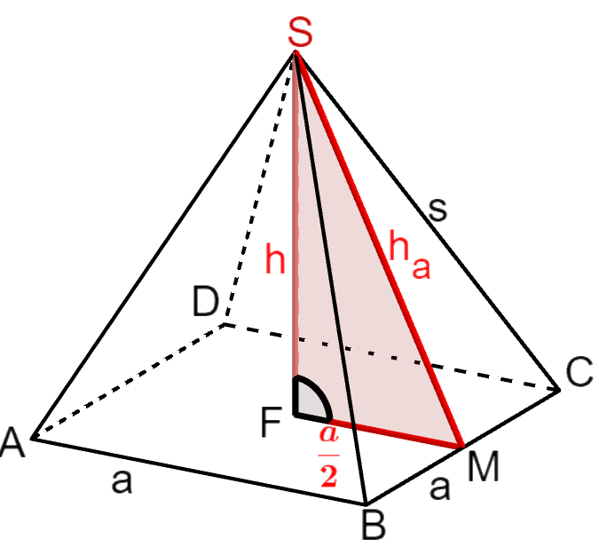
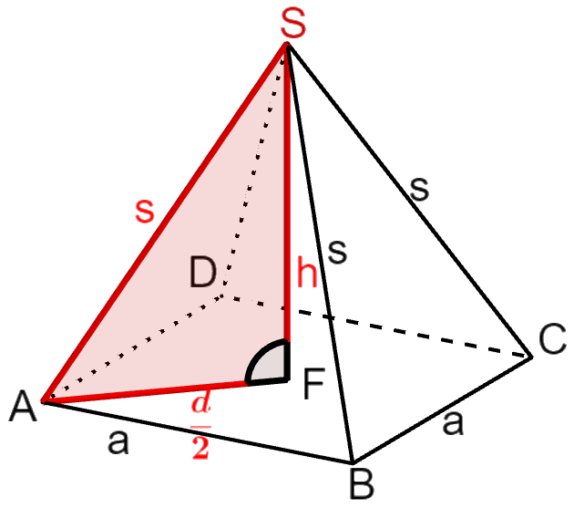
Satz des Pythagoras – Quadratische Pyramide

Slide 3
Bsp. 1) Eine quadratische Pyramide ist gegeben. Berechne die gesuchten Größen. Runde auf eine Stelle.
Bemerkung: In einem Quadrat stehen die Diagonalen normal aufeinander und halbieren einander.
$$a=6 cm,h=7 cm; ges.:d,s$$

Slide 4

Bsp. 2) Eine quadratische Pyramide ist gegeben. Berechne die gesuchten Größen. Runde auf eine Stelle.
$$a=5,4 cm,s=8,3 cm; ges.:d,h, h_{a}$$

